Slide 1

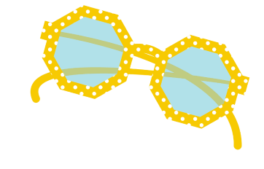



Slide 2


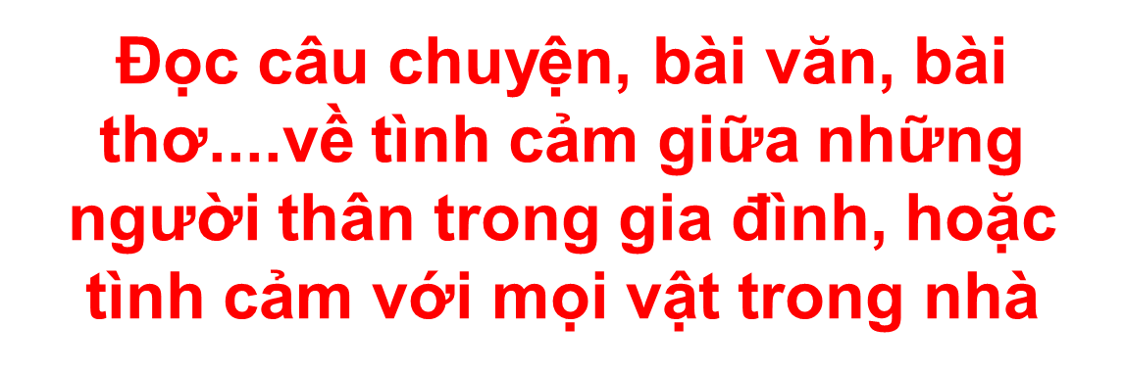

Slide 3

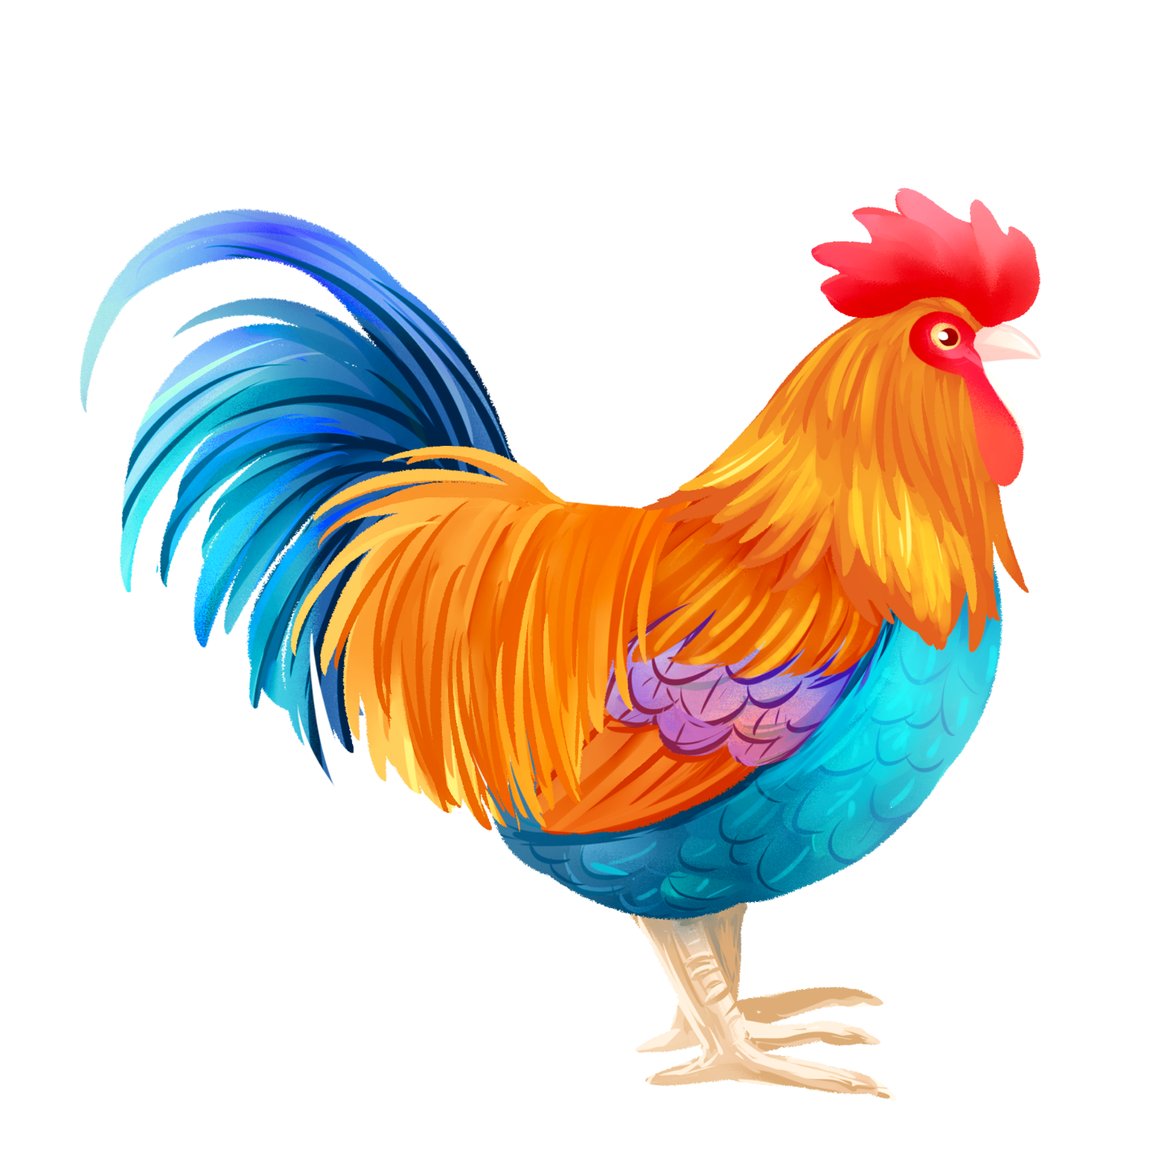
Chú gà trống nhỏ
Chú gà trống nhỏ
Cái mào màu đỏ
Cái mỏ màu vàng
Đập cánh gáy vang
Dưới giàn bông bí
Cái đuôi màu tía
Óng mượt làm sao!
Chú nhảy lên cao
Ó ò o ó!

Slide 4






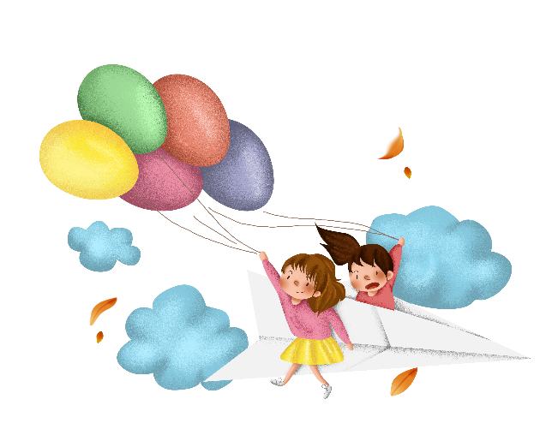
Hoàn thành phiếu học tập
Nhân vật, sự việc được nói đến
Tên bài
Chi tiết em thấy thú vị, cảm động
Tác giả

Slide 5

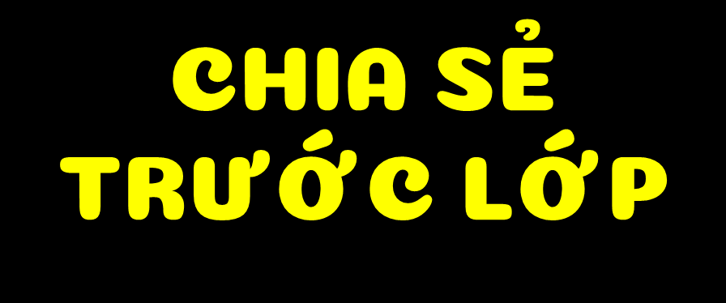
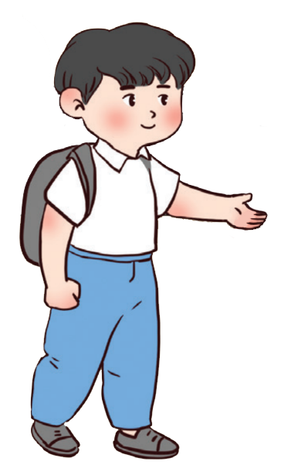
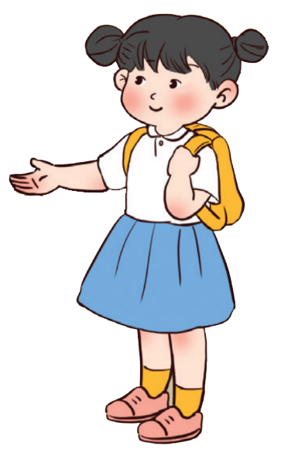

Slide 6
2. Trao đổi với bạn về những chi tiết làm em thấy thú vị và cảm động

Slide 7

Chia sẻ với bạn chi tiết làm em thấy thú vị và cảm động

Slide 9

